Slide 1
Урок 68
КГОБУ «Камчатская школа-интернат для обучающихся с ограниченными возможностями здоровья»
Сложение и вычитание целых и дробных чисел.
Выполнила: учитель математики
Баранова Дарья Андреевна

Slide 2
Устный счёт
*3
+2
*0
0
3,2
9,6
11,6
:6
*70
:1000
4,900
420
70
4900
-145
:100
-0,05
3
450
305
3,05

Slide 3







Расположите дроби в порядке убывания:
$$\frac{7}{12}$$
$$\frac{7}{21}$$
$$\frac{7}{8}$$
$$\frac{7}{32}$$
$$\frac{7}{24}$$
$$\frac{7}{17}$$
$$\frac{7}{41}$$

Slide 4
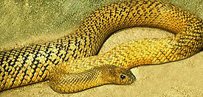
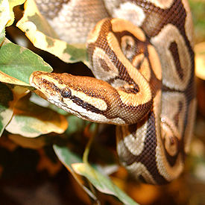
В среднем длина Питона достигает 8 метров, а длина змеи Тайпан в 4 раза меньше Питона. Какова длина змеи Тайпан?
Длина Тайпана 2м.
Тайпан
Питон

Slide 5
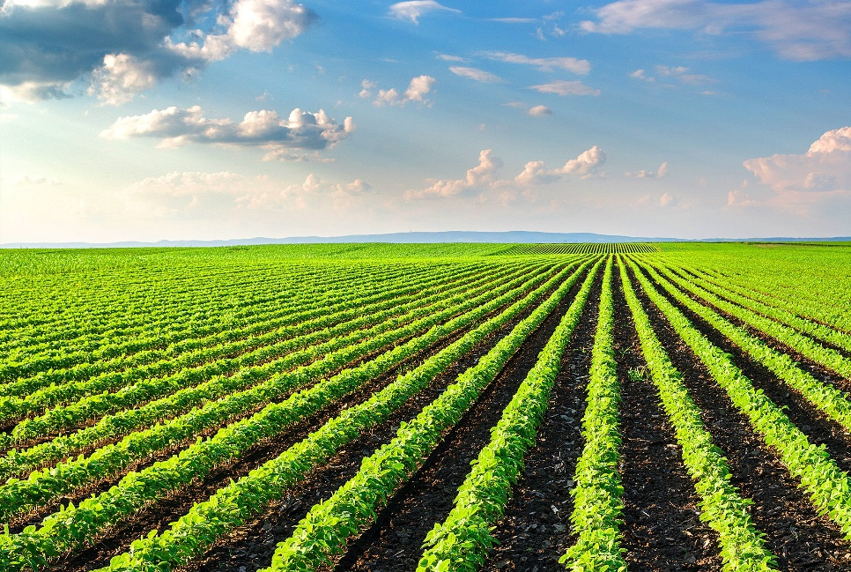
За два дня засеяли $\frac{12}{17}$ поля. В первый день засеяли $\frac{9}{17}$поля. Какую часть поля засеяли во второй день?
$$\frac{3}{17}поля засеяли$$
$$во второй день.$$

Slide 6
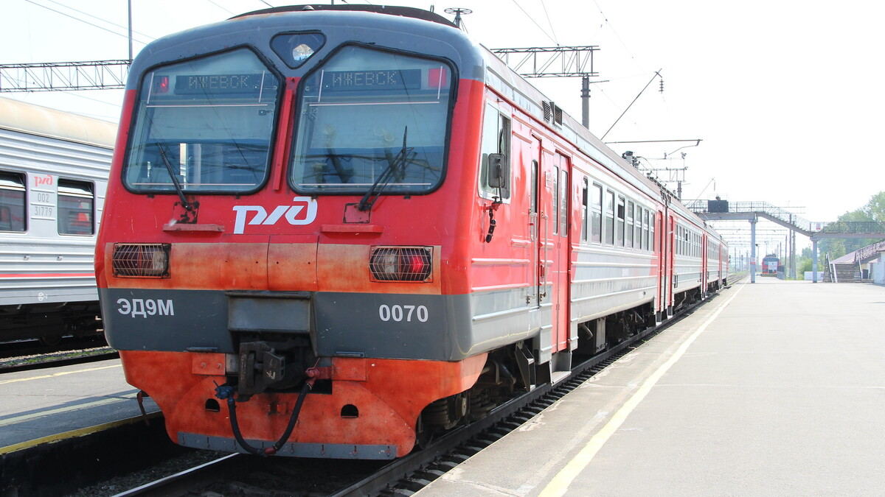

Поезд ехал 630 км со скоростью 90 км/ч. Какое время он затратил на весь путь?
t=$\frac{S}{V}$
t=630:90
Ответ: 7 ч.

Slide 7
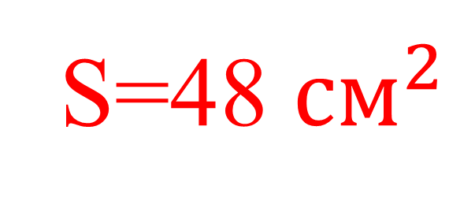
Найдите периметр и площадь прямоугольника со сторонами 12 см и 4 см.
12 см
P=32 см
4 см
S=48 ${см}^{2}$

